Slide 1
La casa del futuro
Integrantes:
María Alejandra
María valentina
Daniela Martínez
Laura ramÍreZ
Salome cañas mora
KAREN DAIHANA
Andrés Felipe Amaya

Slide 2
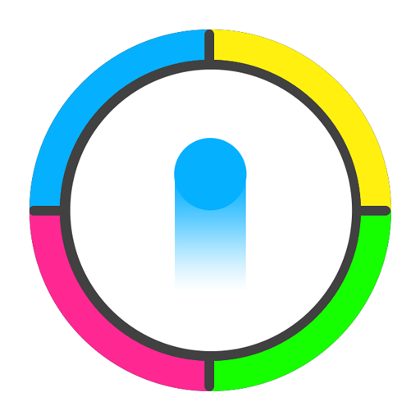
-
COLOR SWITCH

Slide 3
ROLES DE LOS INTEGRANTES
María Alejandra: segunda coordinadora
María Valentina: utilera
Daniela Martínez: secretaria
Laura Ramírez: secretaria
Karen Dahiana: utilera
Salomé Cañas: diseñadora.
Andrés Felipe Amaya: coordinador

Slide 4
LOGO

Slide 5
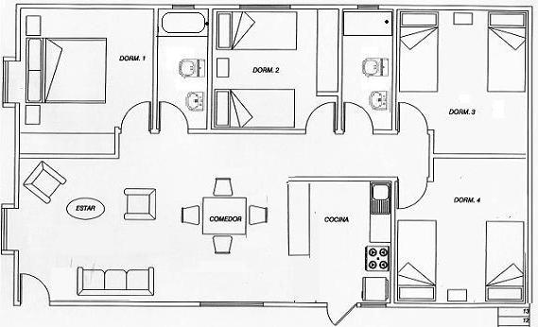
La casa y su plano

Slide 6
Lluvia de ideas
Crear una casa con diferentes espacios como habitaciones, cocina, baño, sala etc.
Usar diferentes led de colores, cada uno para un lugar específico.
Realizar una casa de dos plantas.
Decorar la casa con los colores relacionados en los led.
Controlar la casa desde el celular.

Slide 7
materiales
MADERA.
SILICONA.
STIKERS.
SEGUETA.
PISTOLA DE SILICONA.
IMÁGENES
LED DE COLORES
RESISTENCIA ELÉCTRICAS
BLUETOOTH

Slide 8
objetivos
Dar solución al problema de Laura.
Crear en la casa un ambiente favorable para todos usando leds de colores.
Compartir los aprendizajes recibidos en el proyecto final

Slide 9
obstáculos
El tiempo
Problemas o discusiones en el grupo
Falta de materiales

Slide 10
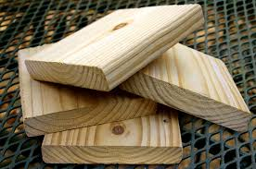
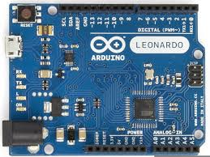
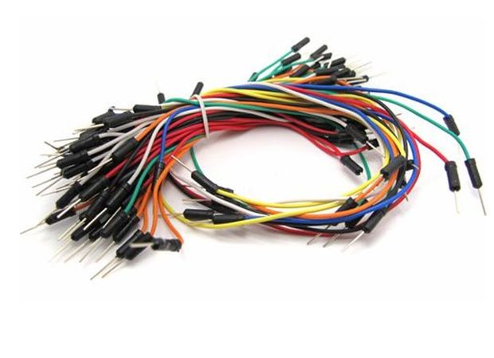
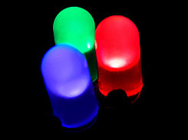
Elementos | Características | Uso en el proyecto | Imagen
Madera | La madera es una de las materias prima de origen vegetal más explotada por el hombre. | Para la creación de la casa
Tarjeta Arduino | Arduino es una placa con un microcontrolador de la marca Atmel y con toda la circuitería de soporte, que incluye, reguladores de tensión, un puerto USB | Para hacer prender las luces de la casa
Cables | Se llama cable a un conductor (generalmente cobre) o conjunto de ellos generalmente recubierto de un material aislante o protector | Para la conexión de los leds, las resistencias y el módulo bluetooth.
Led | Los leds se usan como indicadores en muchos dispositivos y en iluminación. | Para la iluminación de la casa.

